Slide 1



Slide 2





Slide 3


Notes:
들어가기 전에 셰이더가 무엇인지 훑어볼 것임.
현재 거의 모든 게임이 셰이더를 거쳐서 렌더링 되고 있음.

Slide 4



Notes:
어원이 Shade + er 이니까 색 칠하는, 흐리게 하는, 그늘지게 하는 녀석을 말함
셰이더 입문 강좌라는 글에서 보면 다음과 같이 정의했음.
한 마디로 렌더링 될 객체들의 위치와 색상을 GPU에서 계산해주는 함수라고 보면 됨

Slide 5
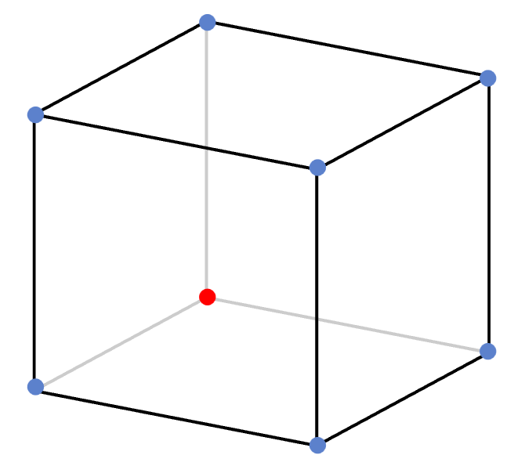










Notes:
종류는 크게 보면 두 가지가 있고, Fragment Shader를 DirectX에서는 Pixel Shader라고 부름
Vertex Shader는 객체들의 정점 (Vertex)데이터를 변화시켜서,
객체가 그려질 위치, 색상, 텍스쳐 좌표 등을 계산하고 Fragment Shader에 정보를 넘겨줌
(정점단위 계산)
Fragment Shader는 각 물체들의 픽셀들이 최종적으로 렌더링 될 색상을 결정함.
*텍스쳐 색상 읽기, 광원 효과, 굴곡 처리, 그림자, 투명 처리 등을 거친 최종적인 색상을 말함.
(픽셀단위 계산)
여기에 추가로 Geometry Shader가 있음. 선택적으로 사용 해도 되고 안해도 되는 녀석임.
Geometry Shader는 Vertex Shader에서 못했던 정점의 수, 그려질 도형 형식을 편집할 수 있음.
점이나 선분을 도형으로 확장시키거나 각 정점의 Normal 벡터를 그려주는 등으로 쓰임 (디버깅)
(Primitive (도형)단위 계산)

Slide 6
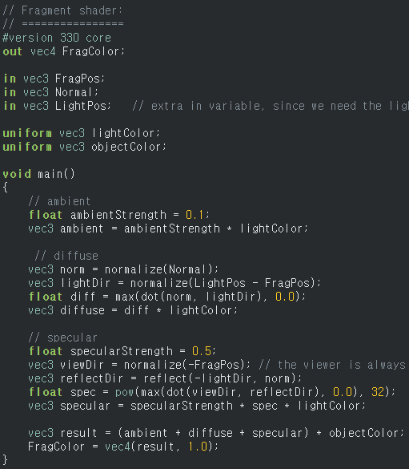
Notes:
쉐이더 프로그래밍 언어는 사진처럼 보통 C언어처럼 사용. 사진 예제는 GLSL 언어로 작성된 Phong Fragment Shader임
In, uniform, vec3, mat4 등 여러 수학적인 keyword와 normalize, reflect 등의 수학적 함수들이 미리 정의되어 있음

Slide 7



Slide 8

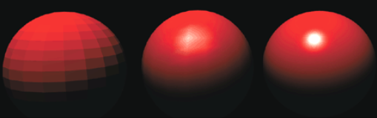
Flat
Gouraud
Phong
Notes:
Phong Shader가 되기까지 총 세 가지 정도의 Shader를 예로 듦
Flat Shader는 면 단위의 처리를 해서 한 면당 하나의 색상을 띄는 걸 볼 수 있음
그로 인해서 Mach Band Effect가 생김 (인접한 두 색상이 다른 경우 색상의 접촉면에 선이 생김)
Gouraud Shader는 Flat Shader의 Mach Band Effect를 제거하기 위해 나옴. Vertex 단위의 처리 수행.
아직까지도 광원 효과가 어색한 걸 볼 수 있음. 이 때 부터 Phong Shading 기법 사용 (면 단위의 Normal Vector 보간 수행)
Phong Shader는 Gouraud를 더 발전시킨 것 (픽셀 단위 Normal Vector 보간 수행)

Slide 9
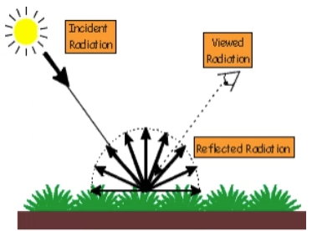
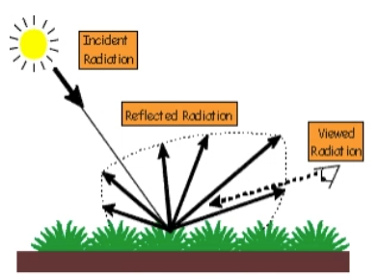
Lambert Reflection
Real Reflection
Notes:
Phong Reflection Model은 왼쪽 사진처럼 모든 방향으로 같은 양의 빛을 반사함 이를 Lambert Reflection 이라고 함
이게 가능하려면 모든 표면이 이상적인 평면인 Lambertian Surface 라고 가정해야 하고, 각 픽셀의 Normal Vector를 통해서 구함
그래서 결론적으로 Phong Shader는 우측 사진의 현실 세계의 반사처럼 반사 방향과 빛의 양이 불균일하지 않음
그 결과로 어디에서 보아도 항상 반사광이 타원형으로 나타남

Slide 10
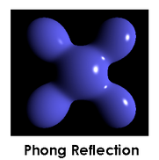
Notes:
위 사진은 물체의 우측에 광원이 존재하고, 그 결과로 나타난 Phong Reflection Model 적용 결과
Phong Reflection Model은 3가지 성분을 가지는데 각 성분을 모두 합쳐서 물체에 입혀질 최종 색상 결정

Slide 11
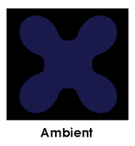
(주변광)
수많은 반사를 거친 출처가 불분명한 빛
Notes:
물체나 배경에 스며들어 있는 색
각도나 세기에 따라 바뀌지 않고 일정한 색상을 가짐

Slide 12
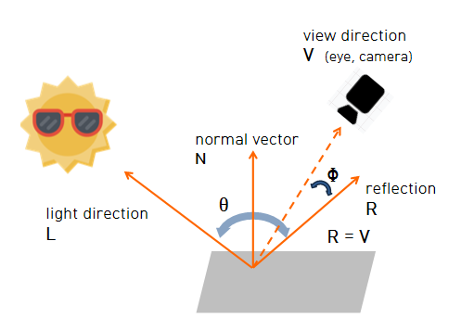
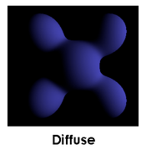
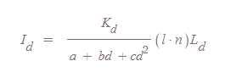
(분산광)
물체의 표면에서 분산되어 들어오는 빛
Notes:
램버트 코사인 법칙 이라는 걸 사용해서 계산됨
거리에 따라 광원 세기가 감소하는 감쇠(Attenuation) 사용
원래는 거리의 제곱에 반비례하지만 그럴 경우 급격하게 어두워지는 현상 발생했음.
그래서 근사적으로 다르게 감쇠율을 계산해서 사용

Slide 13
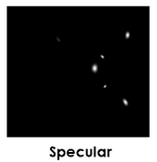
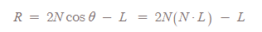
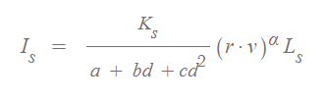
(반사광)
특정 방향으로 반사되는 빛 표현
Notes:
반사 집중도 계산이라고 해서 정반사되는 경우 (90도 반사) 어느 영역까지 반사광이 생길 것인지를 계산함.
K는 상수임 (스프링 시스템에서 복원력을 구할 때 스프링 상수를 사용하는 것 같은)

Slide 14
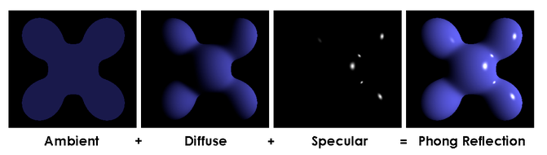
Notes:
세 가지 Phong Reflection Model을 모두 합쳐보면 가장 오른쪽 사진과 같은 결과를 얻을 수 있음

Slide 15
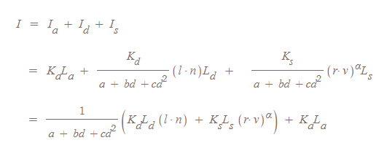
Phong Reflection Model의 단점 (1980년대 기준)
Specular 계산량이 많다!
특히 반사 벡터 r 계산에 많은 시간 소요
Notes:
느리다는 것은 1980년대 기준이고 지금은 Phong Reflection Model은 빠른 속도를 가짐 그래서 아직까지도 응용해서 많이 사용되고 있음

Slide 16



Slide 17

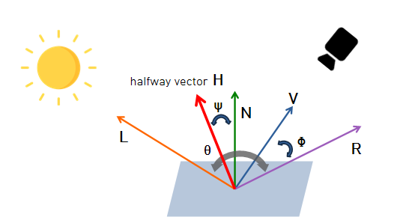
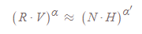
앞서 소개한 Phong Shader의 단점인 계산량을 줄인 Shader
기존의 R 벡터 계산 방식
R 벡터 계산이 사라졌다!

Slide 18
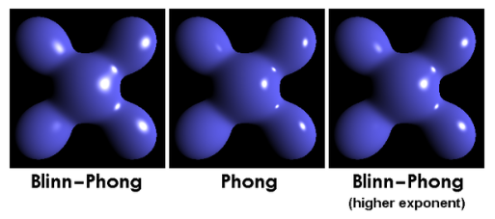

Slide 19
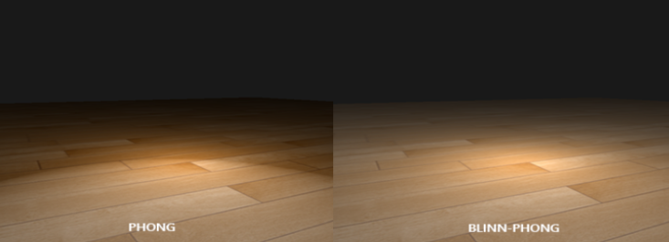

Slide 20
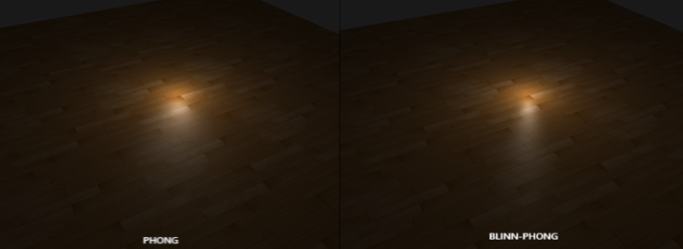

Slide 21
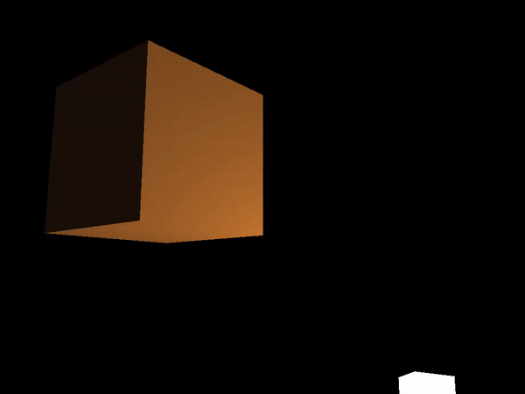
Notes:
여기서도 보면 주황색 큐브의 좌측면에 Ambient 광원 색상이 적용되어 있는 걸 알 수 있고,
Diffuse 광원으로 아래쪽의 색상이 변하는 걸 볼 수 있음
그리고 Specular 광원으로 우측면에 동그랗게 Highlight가 생기는데 이건 말그대로
Lambertian Surface로 계산을 하다보니 원형의 Highlight가 생길 수밖에 없음
이걸 해결하려면 Screen Space Reflection이나 Physics Based Rendering을 사용해서 반사하게 만들어야 함

Slide 22
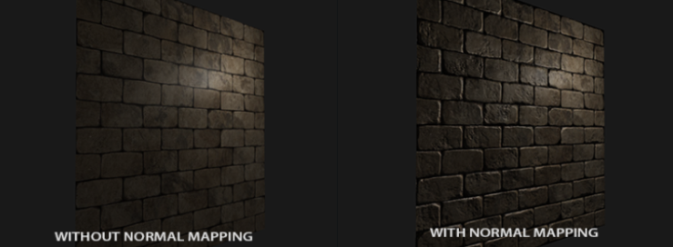

Slide 23
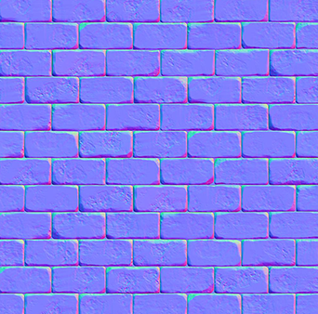
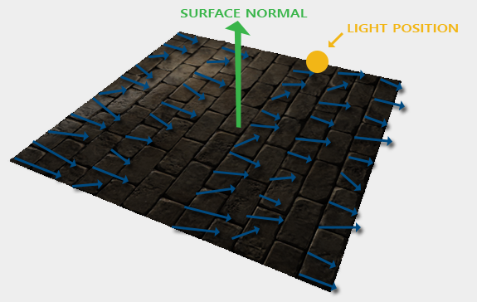

Slide 24



